Slide 1

SQL综合实验
数据库第四次实验
2026.4.14

Slide 2
SQL综合实验
实验目的
熟练运用基础的SQL语句，包括数据库的创建，数据的插入、修改、删除、查询操作，数据库表的完整性，存储过程的创建和调用、数据库表索引的创建(*)
掌握SQL语句常见语法错误的调试方法
实验要求
本次实验使用OceanBase数据库完成
OceanBase数据库版本要求 ≥ 4.2.2.0
数据库表的表名、字段名要求与提供的表格和附录一中的代码片段保持一致，表内的字段类型自行设计，满足要求合理即可
插入数据请参考附录二中的代码片段
报告要求
完成下列SQL综合实验的所有小题内容（序号后标有*的小题是选做题，不强制要求完成），要求提交的实验报告中包含每个小题的题干和相应的实验结果截图
实验截图中应该包含有完整的 SQL 执行语句和输出的实验结果
记录你遇到的问题及解决方案

Slide 3
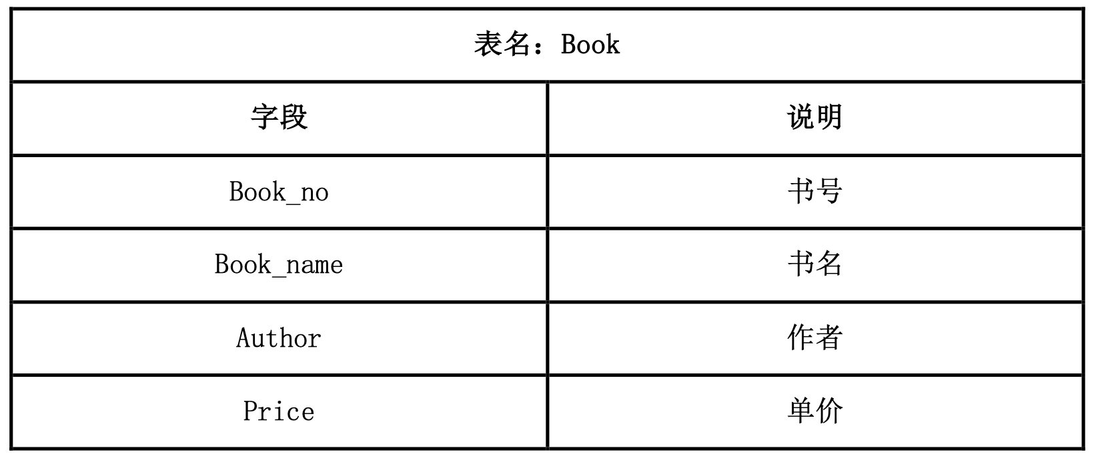
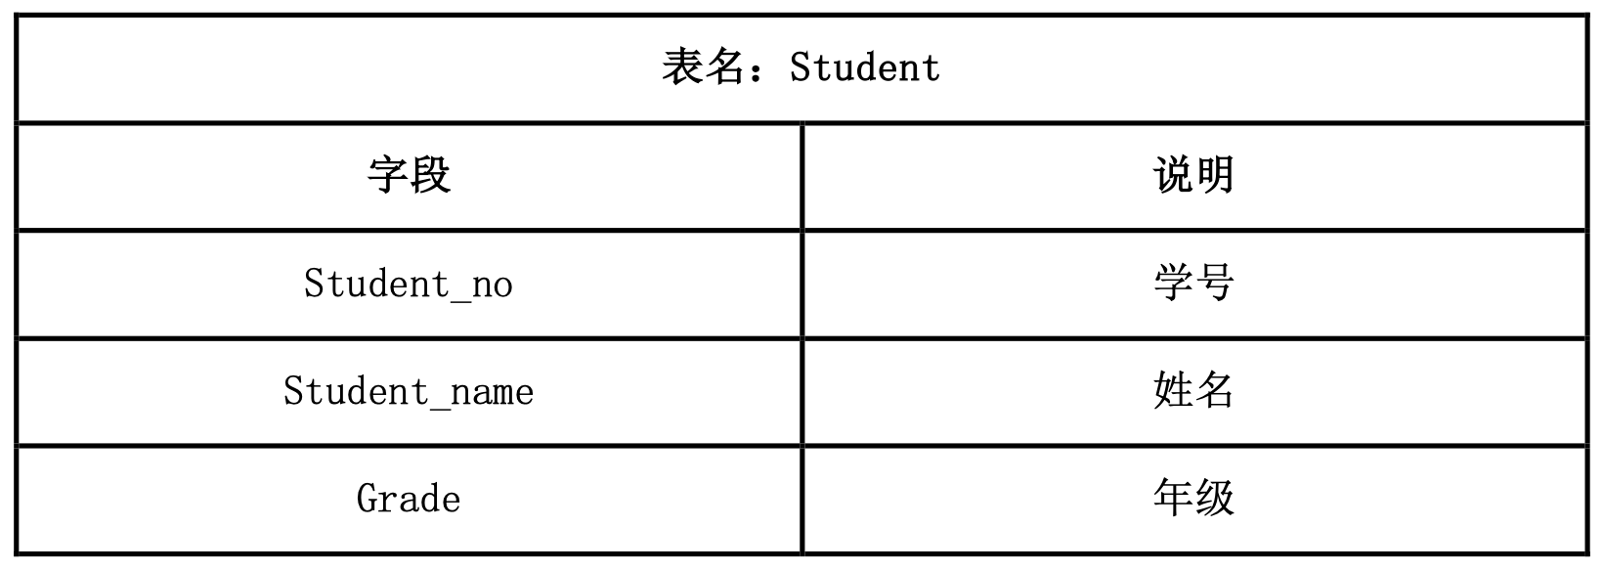
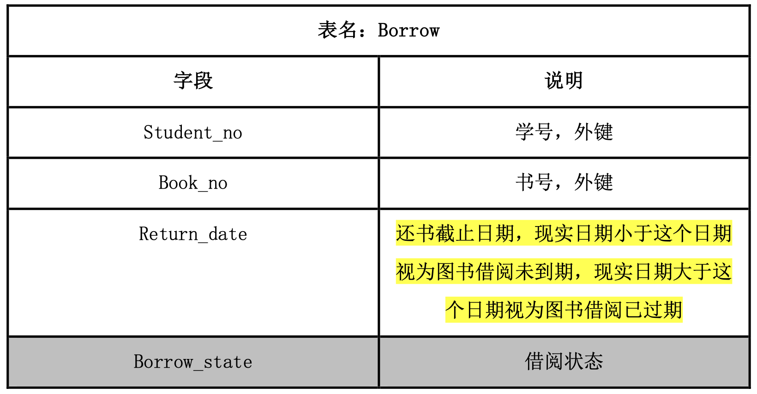
实验内容
1、建表（见附录一），表内字段的类型可以自行定义（合理即可），注意建表时不要忽略各表的主键约束和表间的外键约束；
P.S. Borrow 表的 borrow_state 字段（用灰色标注的）是第 9 小题需要额外添加的字段，此处建表时可暂时忽略

Slide 4
实验内容
2、插入样例数据（见附录二）；
3、查询书名中包含”程序设计”的图书信息，输出所有信息（包括书名、书号、作者、单价），并按照单价降序排列；
4、查询借阅了书名为”数据库原理及应用”的学生信息，输出该学生的学号、姓名和年级，并按照学号升序排列；
5、统计每个学生借书信息，输出每个学生的学号、借书书名和还书日期；
6、查询所有借阅已过期图书的信息，输出学生学号、姓名、书名和还书日期，并按还书日期降序排列；
P.S. 借阅已过期图书指的是“现实日期”大于还书截止日期字段的图书，“现实日期”以 4 月 20 日为例；

Slide 5
实验内容
7、查询没有借阅过书的学生信息，输出学生姓名和学号；
8、查询借了"Java程序设计"但没有借"数据库原理及应用"的读者信息，输出这些学生的学号，并按照学号升序排列；
9、创建一个过程，使之能够实现如下功能：
10、修改借阅表，增加字段”借阅状态”（字段名为”Borrow_state”），字段含义为表示图书的借阅状态是否已经过期；

Slide 6
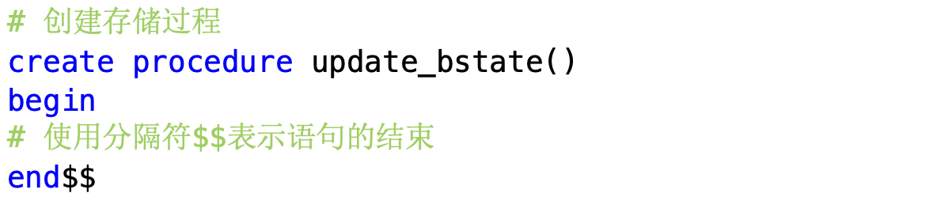
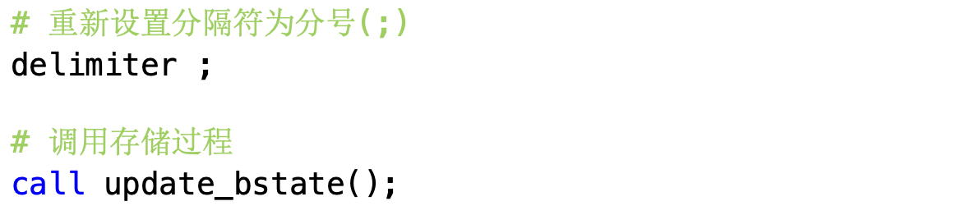
实验内容
11、并根据表中已有数据为该字段赋值（所赋的值与表定义时的数据类型保持一致即可，比如可以定义已到期图书的”借阅状态”为True，未到期图书的”借阅状态”为False），要求使用if语句进行条件判断；
P.S.创建存储过程的语法可参考如下代码片段，其中存储过程的名称、是否带参数、参数的名称类型自行决定，合理即可；

Slide 7
实验内容（选做）
12、(*)修改图书表，在Book_name列上增加唯一性索引Book_name_index，并按Book_name降序排列；

Slide 8
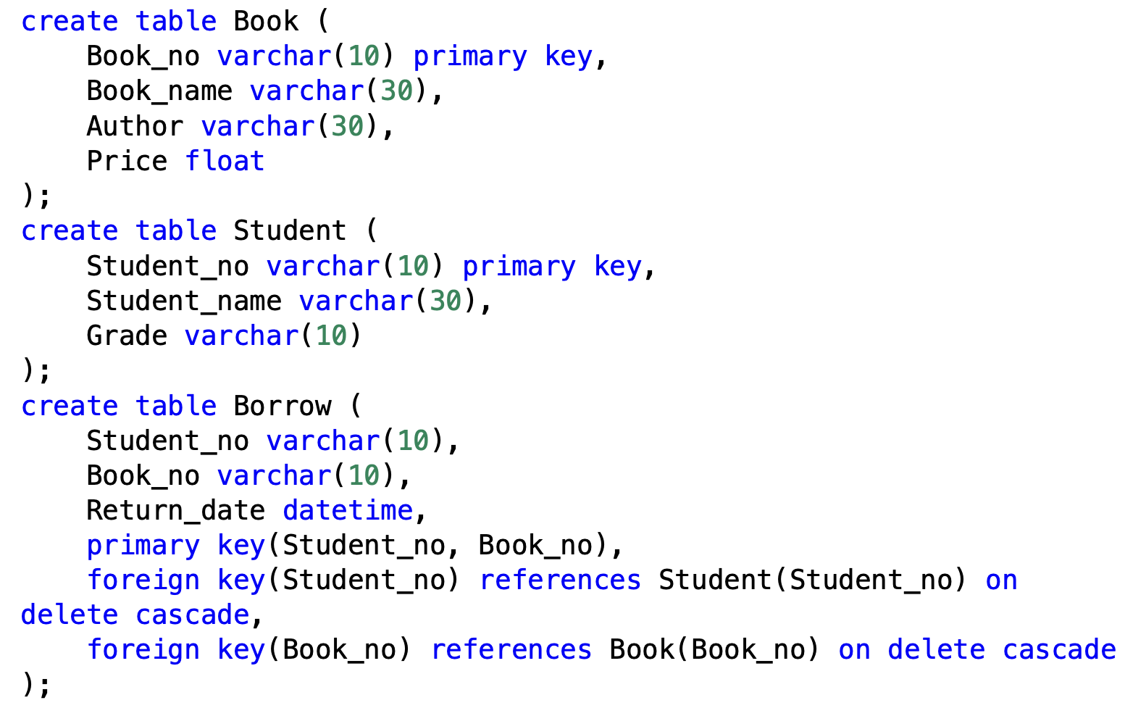
附录一：建表样例

Slide 9
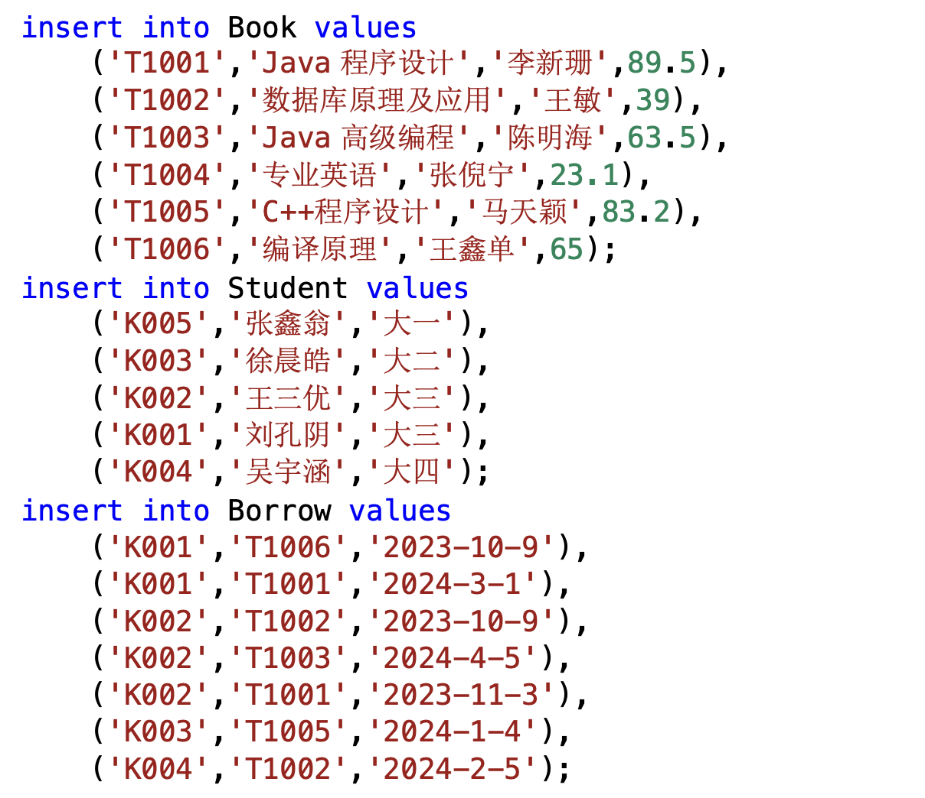
附录二：插入数据样例

Slide 10

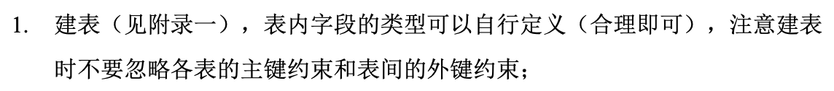
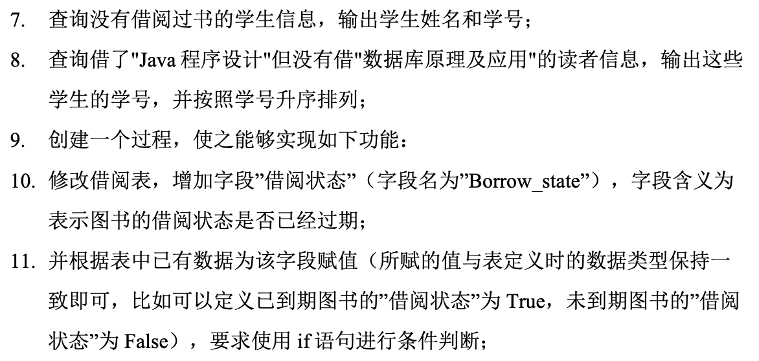
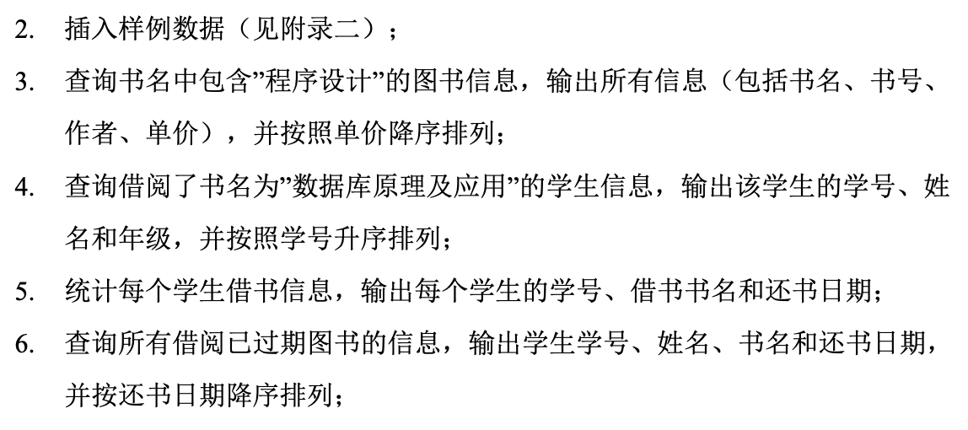
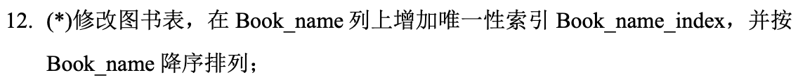
（本小题选做）
https://www.oceanbase.com/docs/common-oceanbase-database-cn-1000000004475544
https://mariadb.com/docs/server/mariadb-quickstart-guides/basics-guide
请大家完成实验，有问题先去上面两个官方文档里找解决方案，没找到再在会议室里问
实验报告的模板在实验准备.zip里面
所有班级：请在4/19前，在canvas上提交实验报告

